Slide 1
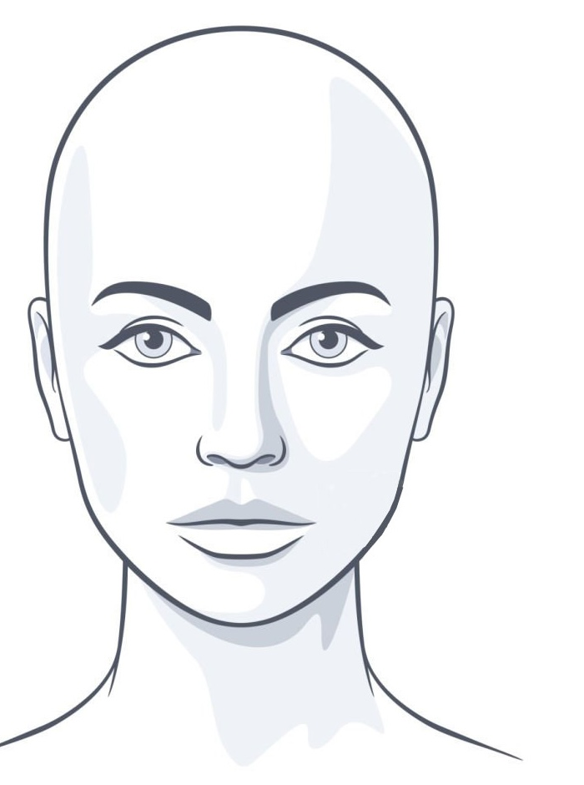
Regionen nach Tarmed
alle Masse als Durchmesser
übriger Kopf, Hals, Hand, Genitale
A1 <1.4cm
A2 1.4-2cm
A3 >2cm
H-Region
B1 <0.5cm
B2 0.5 - 1cm
B3 > 1 cm
C1 <2.3 cm
übrige Regionen
C2 2.3 – 5 cm
C3 >5 cm

